Slide 1
Неделя по профилактике экстремизма «Единство многообразия»
С 12.11.2018 по 16.11.2018
МКОУ «Костинская СОШ»

Slide 2
Цель: снижение рисков возможного возникновения экстремистских проявлений в образовательной среде. Задачи:  выяснить исходный уровень информированности подростков об опасности экстремизма;  сформировать у обучающихся отрицательное отношение к экстремистским проявлениям;  расширить представление подростков о том, что они являются частью многонационального общества, где все представители имеют равные права;  развить у обучающихся навыки проявления силы воли и принятия собственных решений (выбор);  проверить уровень усвоения информации.

Slide 3
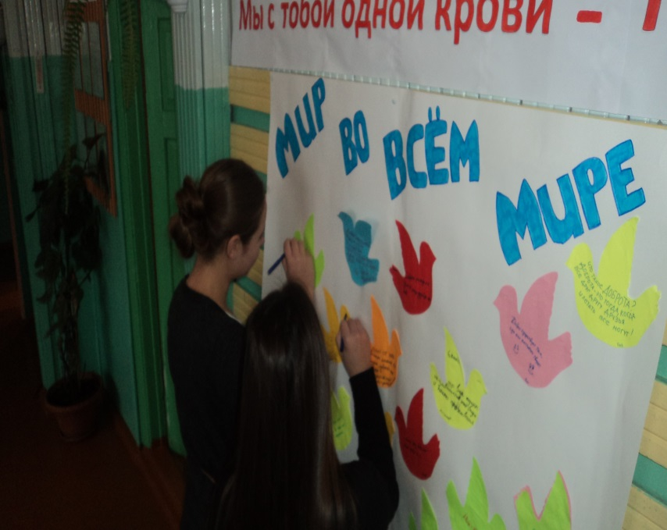
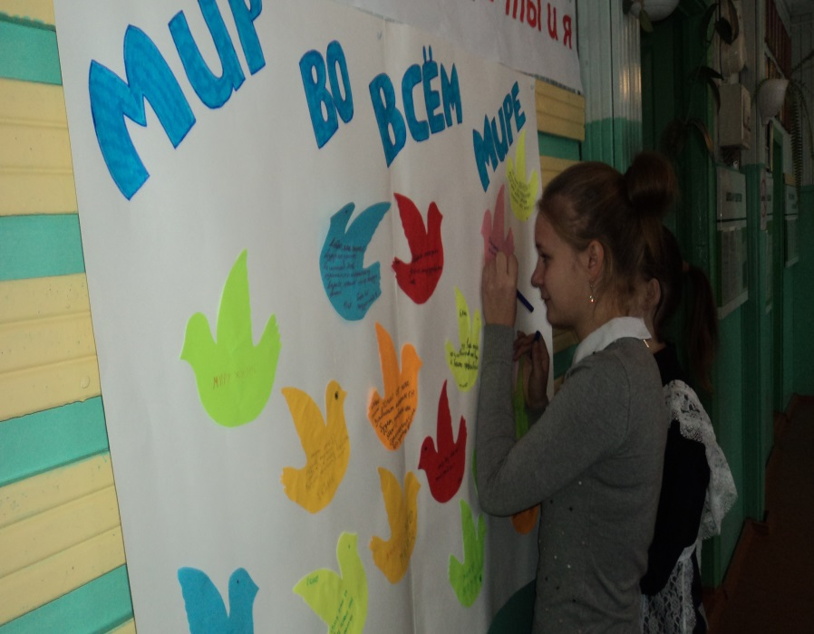
В рамках Единой недели профилактики экстремизма «Единство многообразия», посвященная Международному дню толерантности прошли следующие мероприятия:
12. 11.2018г. прошла линейка о запланированных мероприятиях на неделю, также в этот день прошла акция «Плакат мира». В акции приняли участие обучающиеся с 5 по 11 классы, педагоги и сотрудники школы. Цель проведения акции: воспитание в детях, молодежи толерантного отношения к окружающим людям. Был размещен стенд, на который обучающиеся вывешивали своих голубей с информацией на тему «Мир во всем мире» и наклеивали на стенд.

Slide 4
Фото –выставка «Многонациональная архитектура Иркутской области», а также выставка «Сибирь многонациональная

Slide 5
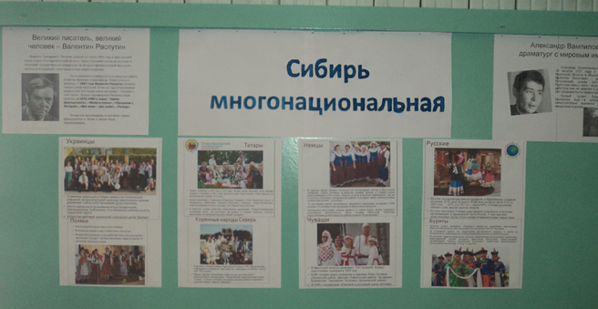
Выставка «Сибирь многонациональная»

Slide 6
В библиотеке была организована книжная выставка «Толерантность дорога к миру»

Slide 7
13.11.2018, 14.11.2018 прошли тематические классные часы, приуроченные дню толерантности на темы: «О пользе прощения», «Толерантность — это дружба!», «Как хорошо, что мы все такие разные», « В единстве наша сила».. А также ребятами были просмотрены отрывки фильмов: «Чучело», «Эксперимент». После просмотра педагог вместе с обучающимися проводили обсуждение сюжета фильма и делали выводы для себя.

Slide 8
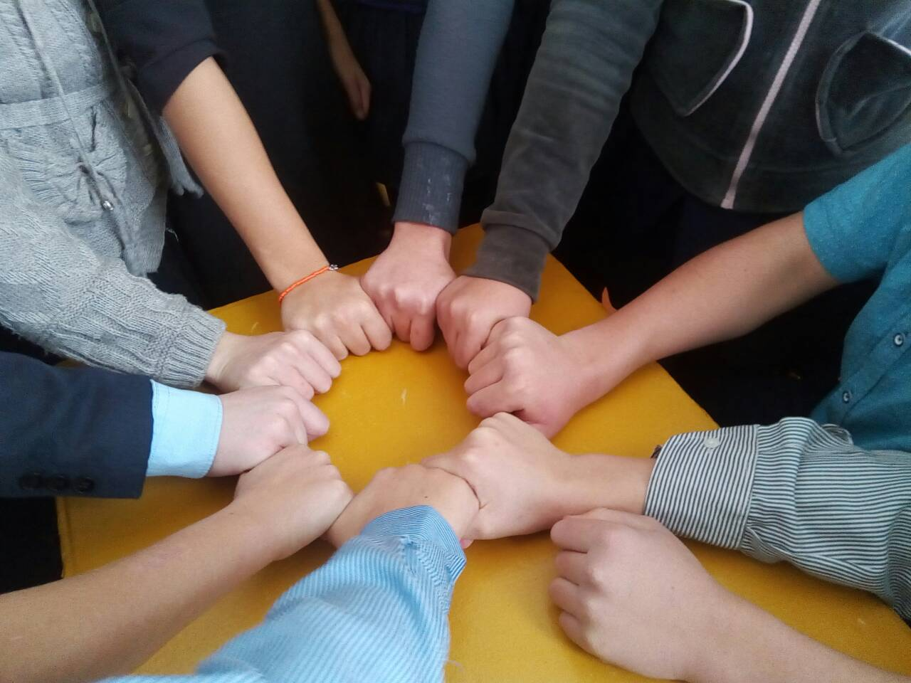

Slide 10
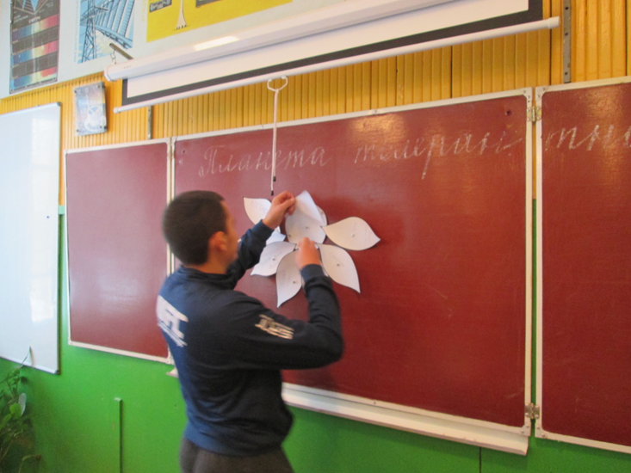
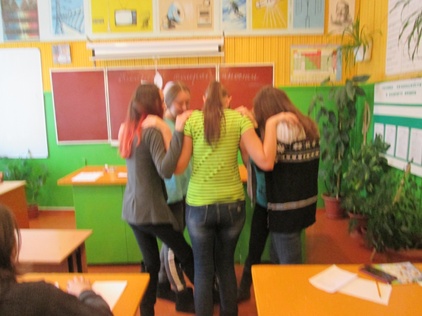
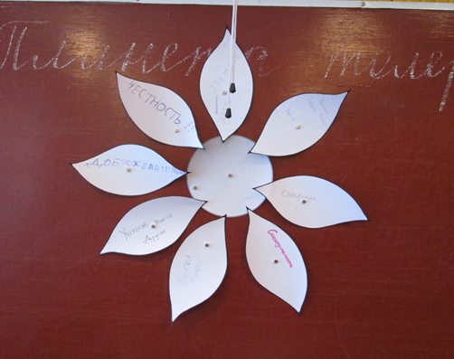

Slide 11
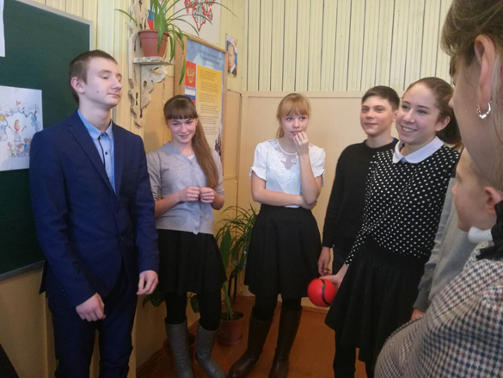

Slide 12
Вывод :
В целом Неделя показала, что проведенные мероприятия помогли обучающимся школы понять, что мы живем в одном обществе. Что вокруг нас тысячи, миллионы, миллиарды людей и у каждого из нас свои интересы, принципы, желания, цели. Каждый из нас выглядит по-разному, но все имеют что-то неповторимое. Для того чтобы объединиться всем вместе, нам вывод, что мы должны научиться прислушиваться к мнению окружающих и признавать свои ошибки. Поэтому необходимо стараться сделать, чтоб этот мир был полон тепла и любви. Ребята согласны с тем, что такие мероприятия необходимо проявлять уважение к чуждым для себя вещам, культурам, обычаям, традициям. Также обучающиеся сделали актуальны и их надо проводить в школе. Все мероприятия прошли на высоком уровне. Участники активно принимали участие во всех мероприятиях.

